Slide 1

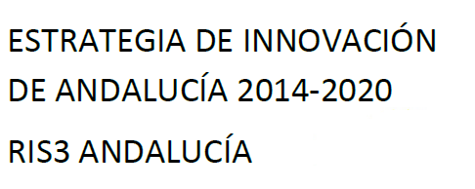




Slide 2


¿Qué es la RIS3?
La RIS3 se fundamenta en la identificación de las características y activos específicos de cada país o región, subrayando las ventajas competitivas de cada territorio frente a otras regiones, en un proceso de priorización que reúne a los actores implicados con la innovación y los recursos disponibles en torno a una visión de su futuro tendente a objetivos de excelencia y competitividad.
Un proceso continuo de transformación económica territorial que en Andalucía se desarrolla en un marco permanente de Gobernanza que garantiza un sistema sólido de supervisión y evaluación, centrado en el Descubrimiento Emprendedor que Involucra a los actores en todo el proceso y fomentan la innovación y la experimentación, con los compromisos de:
El apoyo de la política y las inversiones en las prioridades, retos y necesidades de Andalucía para el logro de un desarrollo basado en el conocimiento.
La puesta en valor de los puntos fuertes, ventajas competitivas y potencial de excelencia de Andalucía.
El respaldo a la innovación tecnológica, así como en la basada en la práctica, que aspira a fomentar la inversión del sector privado de Andalucía

Slide 3

¿Por qué la RIS3?
Condición ex-ante para recibir fondos UE
Coincidencia con proceso de planificación de la Junta de Andalucía
Oportunidad de reflexionar sobre los resultados cosechados y plantear nuevas estrategias para la I+D+i y las TIC
Oportunidad de abrir la reflexión y la participación al sector privado

Slide 4
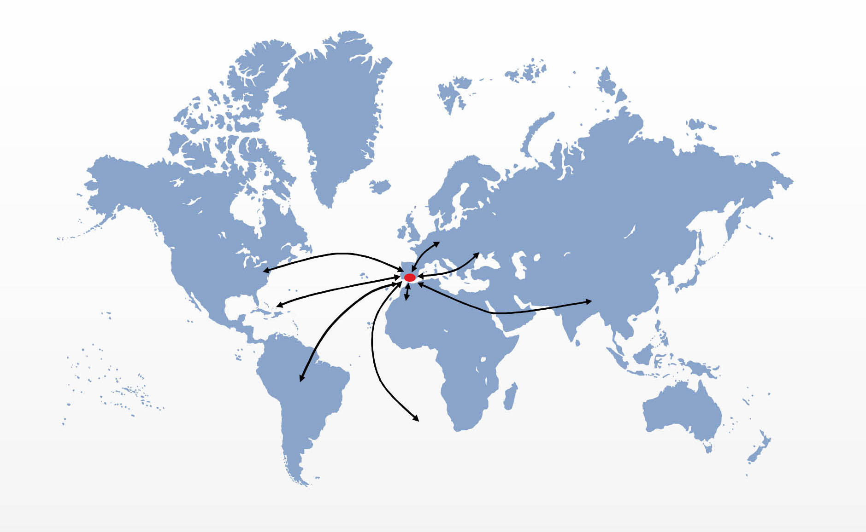
Marco de referencia (2014)
PIB 138.300 mill./euros Renta per cápita 16.666 € (2013)
Superficie
87.597 km²
Población (2014) 8.392.635
Nº de empresas (2013) 472.370
Población activa (2º trim. 2014) 4.031.000

Slide 5
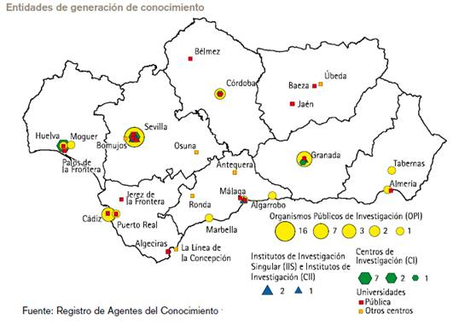
Marco de referencia
Gasto en I+D / PIB 1,1 %
Gasto en I+D sector privado en relación al total del gasto en I+D 36,3 %
Gasto dedicado a innovación 867,3 M€
4.989 Empresas innovadoras
11.946 Investigadores EJC
468* Solicitudes de patentes
VAB Act. Alta y Media Tecn. 2.015,1 M€**
Exportaciones Act. Alta y Media Tecn. 5.793,3 M€*
2012 *2013 **2011

Slide 6
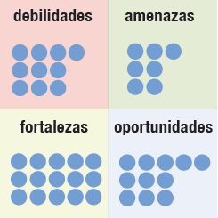
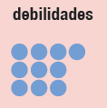


Marco de referencia
Lejanía centros de decisión de la UE
Estructura productiva poco especializada
Elevada tasa de desempleo
Pequeño tamaño medio de las empresas
Empresas innovadoras escasas
Dificultades para la puesta en marcha de proyectos innovadores
Cultura emprendedora insuficiente
Formación no ajustada a las necesidades del tejido empresarial.
Escasa participación del sector privado en I+D
Dificultades para retener y atraer capital humano
Baja integración de los diferentes elementos del Sistema C,T e I
Posición geoestratégica privilegiada
Potente red de ciudades medias
Dinamismo demográfico
Importantes recursos naturales y culturales
Desarrollo tecnológico del Sector Público
Conocimiento y experiencia en áreas de Innovación
Flexibilidad y capacidad de adaptación de Pymes a nuevos escenarios macroeconómicos.
Amplia experiencia en ejecución de proyectos innovadores
Incremento de la presencia de empresas en el exterior
Sistema consolidado de C, T e I
Amplio apoyo a emprendedores
Red de infraestructuras científico – tecnológicas

Slide 7



Marco de referencia
Incidencia de la crisis económica
Riesgos ambientales
Pérdida de competitividad
Riesgo de sustitución de productos en exportación
Reducción de fondos para la financiación del Sistema de C, T e I
Reducción de la inversión en TICs aplicadas a la educación
Reconocimiento insuficiente de investigación e investigadores
Nuevos modelos de movilidad sostenible
Potencial de industrias culturales y creativas
Avance en globalización y apertura de mercados
Actividad consolidada en actividades vinculadas con el desarrollo sostenible
Mayor demanda de ocio por personas de alto poder adquisitivo
Movilización de áreas de la economía vinculadas con la dependencia
Incorporación de conocimiento a sistemas de producción, gestión y comercialización empresarial
Grupos de investigación y empresas en actividades emergentes de interés internacional

Slide 8


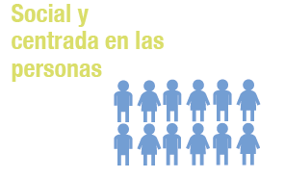





VISIÓN (Andalucía en el futuro)

Slide 9







Contenidos:
Metodología establecida por la Comisión Europea

Slide 10

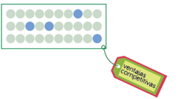

Estrategia de Innovación de Andalucía 2014-2020
proceso de elaboración
retos
y objetivos
resultados
propuesta de actuación

Slide 11

Logros y conclusiones
Es posible la participación abierta y la toma de decisiones conjunta público- privada.
Se ha conseguido un sólido soporte argumental para las prioridades de especialización.
Alineación con otras actividades dentro de la planificación económica regional: ECA, Programas Operativos, Estrategia Industrial de Andalucía, PAIDI, Plan Estratégico de IDEA
Flexibilidad en el proceso ayuda a avanzar.
Es posible la innovación en los procesos de definición de la planificación económica.

Slide 12

Beneficios para las empresas
Conocer los planes económicos de la administración regional
Participar en iniciativas conjuntas de colaboración Público-Privada
Aprovechar incentivos públicos; participar en seguimiento de resultados que se vayan obteniendo
Conocer de forma actualizada las tendencias económicas, sociales y políticas que se van imponiendo a escala europea y mundial
Proponer cambios normativos
Recibir servicios empresariales avanzados prestados de forma gratuita por la administración regional
Aprovecharse de las deducciones fiscales autonómicas que puedan asociarse

Slide 13

Participación futura de las empresas
Proyectos piloto
Incentivos a través de la Orden y/o de los Fondos Reembolsables
Proyectos de colaboración PPI
Compra pública innovadora
Participar en el seguimiento y evaluación de los resultados obtenidos.

Slide 14





Slide 15
Elaboración de la RIS3
Vover

Slide 16



Resultados
Prioridades de Especialización
Dimensiones de acción transversal (ejes de actuación)
Volver

Slide 17
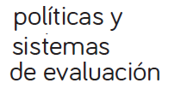

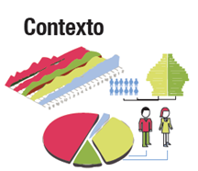


Propuesta de actuación
Ejes y medidas
Instrumentos
Proyectos pilotos
Marco financiero
Seguimiento y evaluación
Volver

Slide 18



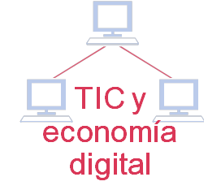








Volver

Slide 19




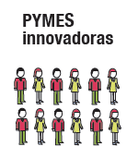






Volver

Slide 20



Volver

Slide 21



Fondos
Públicos
2.016 mill.euros
Fondos
Privados
1.184 mill.euros
3.200 millones de euros
Volver

Slide 22




Volver

Slide 23



Andalucía en el futuro
Aumento propensión a innovar
Innovación signo de identidad
Sistema de Conocimiento como motor económico
Sector privado líder procesos innovación
Referente en investigación e innovación en áreas prioritarias RIS3
Accesibilidad a TIC´s
Capital de conocimiento pieza clave del desarrollo económico
Captación de capacidades y recursos externos que refuercen el capital de conocimiento actual
Administraciones públicas innovadoras
Volver

Slide 24


Andalucía en el futuro
I+D+i / PIB = 2%
Aportación del sector privado al gasto I+D+i : 50%
20% intensidad innovación empresas
20% investigadores
X 2 empresas innovadoras
50% patentes
50% VAB actividades media y alta tecnología
+60% exportaciones actividades media y alta tecnología
100% banda ancha rápida
40% empresas en mercado digital
85% población uso habitual internet
40% población + 100 empresas uso habitual e-administración
Volver

Slide 25
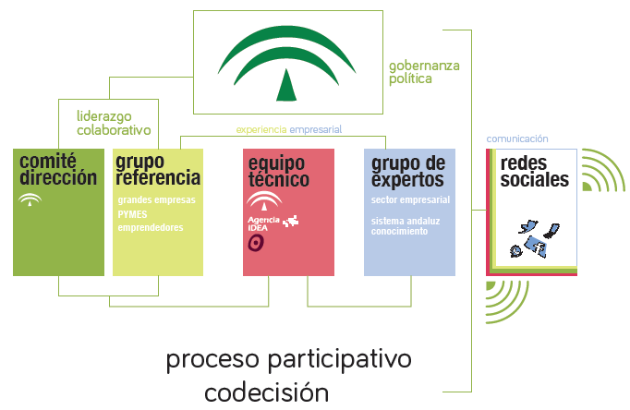
Volver

Slide 26

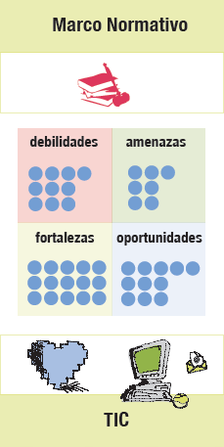

Volver

Slide 27




Volver

Slide 28

Convertir Andalucía en una región de referencia en proyectos de investigación, experimentación, demostración y transferencia tecnológica en el ámbito de la logística
L11
L12
Desarrollo empresarial innovador en cadenas de valor internacional
Movilidad y logística
L13
Nuevos modelos de movilidad sostenible y distribución
L14
Innovación logística en sectores económicos básicos de la estructura productiva andaluza
Volver

Slide 29
L21
Fabricación avanzada en la industria del transporte
L22
Investigación e innovación en nuevos
Industria avanzada vinculada al transporte
L23
Desarrollo de productos innovadores para las industrias del transporte
L24
Transferencia de tecnologías y procesos de fabricación
Volver

Slide 30
L31
Investigación e innovación sobre la gestión de los recursos naturales y del patrimonio cultural
L32
Nuevos procesos y productos para el aprovechamiento de los recursos agropecuarios
Recursos endógenos de base territorial
L33
Minería integrada en el territorio
L34
Innovación para la adaptación de los territorios al cambio climático
L35
Optimización de servicios sistémicos
Volver

Slide 31
L41
Investigación e innovación en productos turísticos innovadores
L42
Desarrollo de nuevos modelos de turismo
Turismo, cultura y ocio
L43
Investigación e innovación sobre accesibilidad para el turismo
L44
Innovación en las industrias culturales y creativas
Volver

Slide 32
L51
Desarrollo del tejido empresarial biosanitario
L52
Creación de aplicaciones y tecnologías para nuevos servicios de salud y bienestar social
Salud y bienestar social
L53
Terapias avanzadas y medicina regenerativa
L54
Investigación sociosanitaria de base poblacional
L55
Investigación e innovación en vida saludable y envejecimiento activo
Volver

Slide 33
L61
Avances en la calidad, trazabilidad y seguridad alimentaria
L62
Alimentación funcional y personalizada
Agroindustria y alimentación saludable
L63
Aprovechamiento de las oportunidades de la economía verde y la economía azul
L64
Innovación en procesos y productos de las industrias alimentarias
Volver

Slide 34
L71
Desarrollo de energías renovables terrestres y marinas
L72
Redes inteligentes de energía
L73
Sistemas de alta capacidad de almacenamiento de energía
Energías renovables, eficiencia energética y construcción sostenible
L74
Eficiencia energética en empresas, viviendas e instituciones
L75
Sostenibilidad energética de las zonas rurales
L76
Nuevos diseños y materiales para la construcción y los procesos sostenibles
Volver

Slide 35
L81
Nuevos desarrollos TIC
L82
TIC para el desarrollo empresarial
TIC
y
economía digital
L83
Desarrollo de nuevos instrumentos para el
E-Gobierno
L84
Innovación en contenidos digitales
Volver

Slide 36

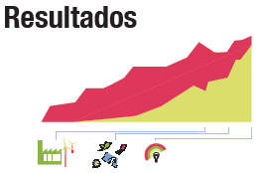

Volver

Slide 37
Rendimiento
Plan de seguimiento
Mecanismos de revisión
Volver

Slide 38
Ejes y medidas
Apoyo a proyectos de I+D+I empresariales
Implantación de TIC en la industria
Incorporación de tecnólogos e investigadores
Apoyo a la incorporación de tecnologías facilitadoras
Apoyo a la participación en convocatorias internacionales
Integración de empresas tractoras
Volver

Slide 39
Ejes y medidas
Tecnologías Facilitadoras
Apoyo a la generación del conocimiento KET
Impulso de colaboración
Nuevos desarrollos TIC
Internacionalización de la generación del conocimiento KET
Volver

Slide 40
Ejes y medidas
Emprendedores Innovadores
I+D+I colaborativa
Protección de la propiedad Industrial e Intelectual
Implantación TIC en las PYMES
Integración en los sistemas de valor global
Volver

Slide 41
Ejes y medidas
Inmersión en entornos innovadores
Captación de empresas innovadoras
Internacionalización de la generación del conocimiento
Proyectos de cooperación internacional
Internacionalización de la empresa
Volver

Slide 42
Ejes y medidas
Transferencia de tecnología
Cultura de la creatividad
Apoyo a la investigación de excelencia
Apoyo a la conformación de entornos creativos
Apoyo a la generación de conocimiento
Capacitación para la innovación
Cultura emprendedora
Volver

Slide 43
Ejes y medidas
E-Administración y Gobierno
Estrategia Digital
Apoyo a la gestión del conocimiento
Proyectos piloto
Compra pública innovadora
Apoyo de nuevas propuestas de organización social
Promoción de nuevos modelos de cooperación público-privada
Volver

Slide 44
Ejes y medidas
Apoyo al desarrollo de nuevos planteamientos colaborativos
Sistemas de información y sensibilización para la innovación
Profundizar en la participación en redes
Apoyo a la maduración de proyectos empresariales
Volver

Slide 45
Ejes y medidas
Infraestructuras de investigación
Infraestructuras de comunicación
Espacios de innovación
Infraestructuras TIC
Volver

